Slide 1
PPT PRESENTATION
가설: 9시 이후 버스 20%감축 정책이 코로나 확산방지에 효과가 있을까?
버스 수를 감축하면 다른 시간대 버스에 혼잡도가 늘어나거나, 지하철에 혼잡도가 늘어날 수 있다.
문제1. 버스를 피해 지하철로 탑승객이 몰릴 수 있다.
문제2. 버스 전체 승객수는 감소 될 수 있지만,
18시~20시(퇴근시간) 버스에 승객이 더 몰릴 수 있다.

Slide 2
PPT PRESENTATION
문제1. 지하철의 혼잡도가 높아질 것이다.

Slide 3
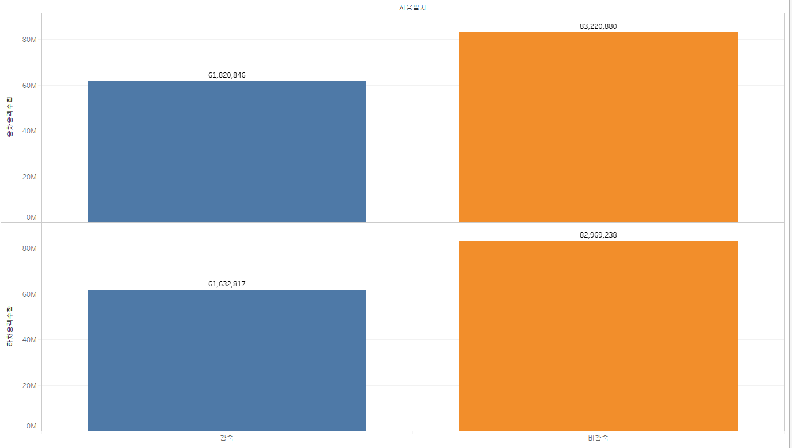
<2020년 9월 감축기간/비감축기간 지하철 승,하차 인원 합>
지하철 승차인원 합
비 감축 기간보다, 감축기간의 승차인원의 합이 낮다.
감축기간에 승차인원이 증가 할 것이라 예상하였는데, 아니었다.
지하철 하자인원의 합
비 감축 기간보다, 감축기간의 하차인원의 합이 낮다.

Slide 4
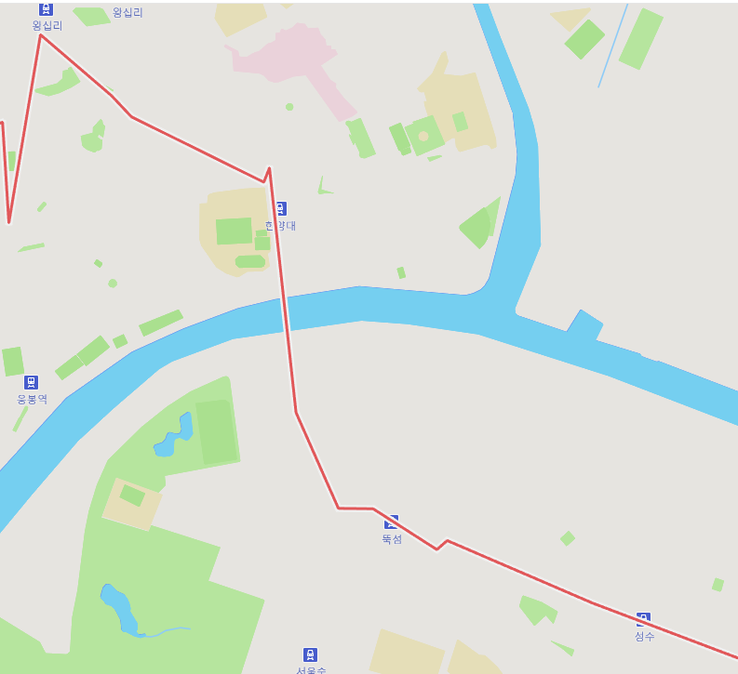
<감축버스 노선 근처 지하철역 승차 인원 수>
<감축버스 2016번 근처 지하철 역 찾기>
근처 역 중 왕십리역, 한양대역, 뚝섬역, 성수역을 선정 하였다.

Slide 5
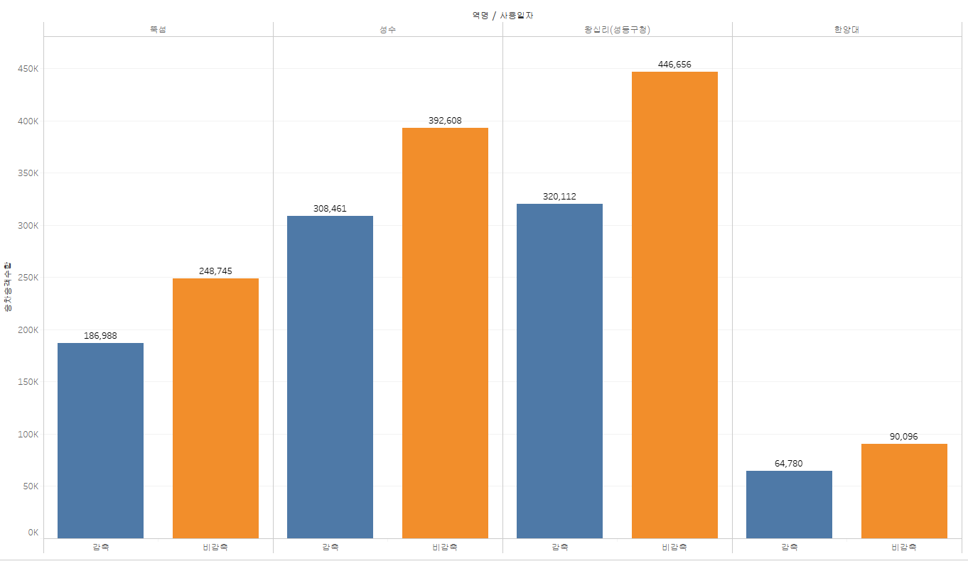
<감축버스 노선 근처 지하철역 승차 인원 수>
<지하철 역 별 감축버스 ,비감축기간 승차인원 수>
감축기간:2020.9.1~9.14
비감축기간:2020.9.15~9.28
감축버스 노선 근처 지하철역의 승차 인원 수를 보아도 감축기간의 인원 수가 낮다. 버스감축으로 지하철로 승객들이 몰릴 것이라는 가설은 틀렸다

Slide 6
PPT PRESENTATION
문제2. 18시~20시 버스에 승객들이 더 몰릴 것이다.
한계점: 감축기간, 비 감축기간에 퇴근시간 혼잡도를 비교하고 싶었지만, 일별 시간대별 데이터가 없으므로, 2020년 9월과 8월의 승차 승객수를 비교해보았다.

Slide 7
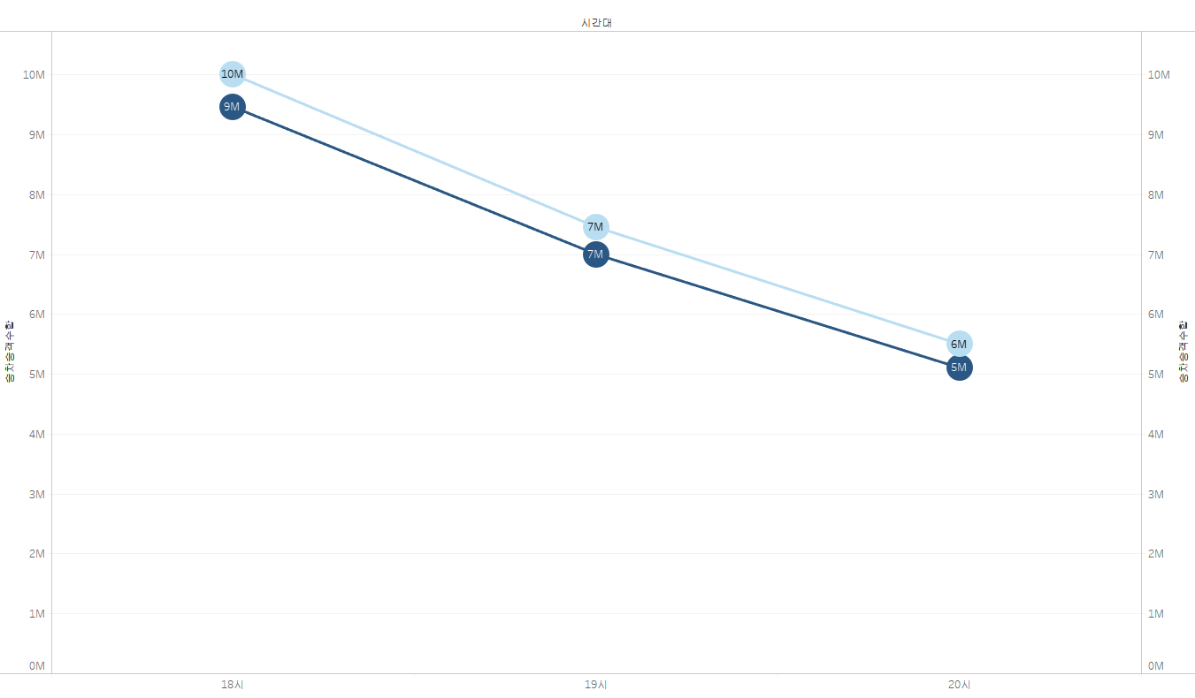

<2020년 9월/8월 버스 승차 인원 합>
결론
9월에 21시 이후 버스가 감축 되어 21시 이전 18시 ~20시에 탑승 승객 수가 8월 보다 많을 것이라 예상 하였는데, 8월보다 더 낮은 승차 승객 수를 보인다.
한계점
9월에서 14일 이후는 감축을 하지 않아 정확도는 떨어진다.

Slide 8
PPT PRESENTATION
결론

Slide 9
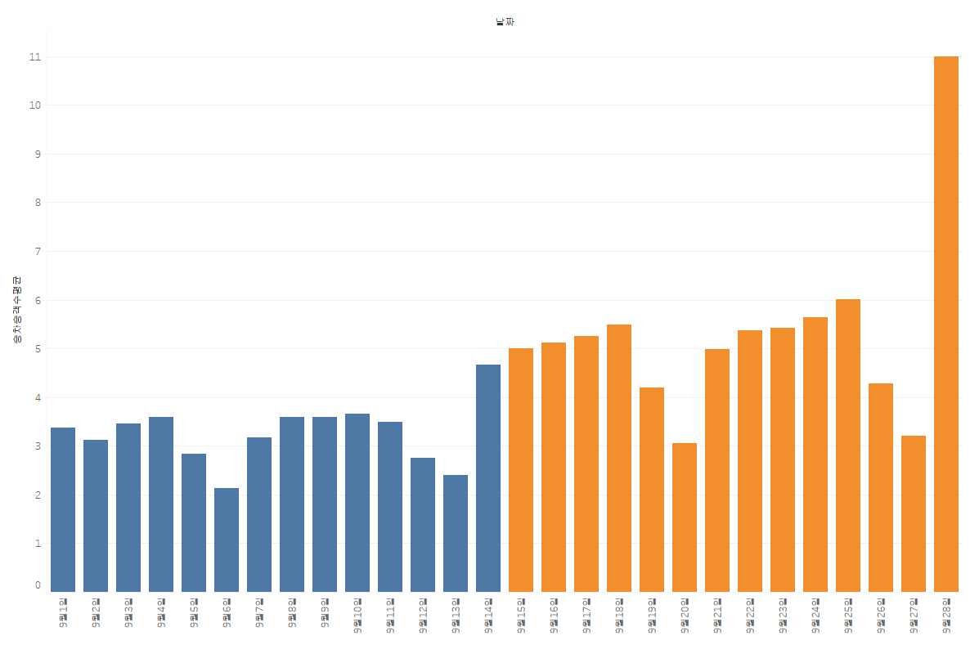
<심야버스 감축/비감축 기간 승차 승객 수 & 결론>
심야버스는 감축 대상 버스가 아니다. 그러나 감축기간에 승차 승객수가 비 감축기간의 승차 승객수보다 낮은 경향을 보인다.
결론
감축기간에는 밤 9시 이후 버스 운행만 줄어드는 것이 아니라 식당,주점 들도 포장만 가능 하였다. 그러한 모든 정책으로 인해 사람들이 외출 자체를 줄였다고 판단된다.

